Slide 1

Node.js 實作課程(1) — 文字雲
蔡臻平、鄭薇、盧俊言、王采楓、何天與、詹鈞婷

Slide 2

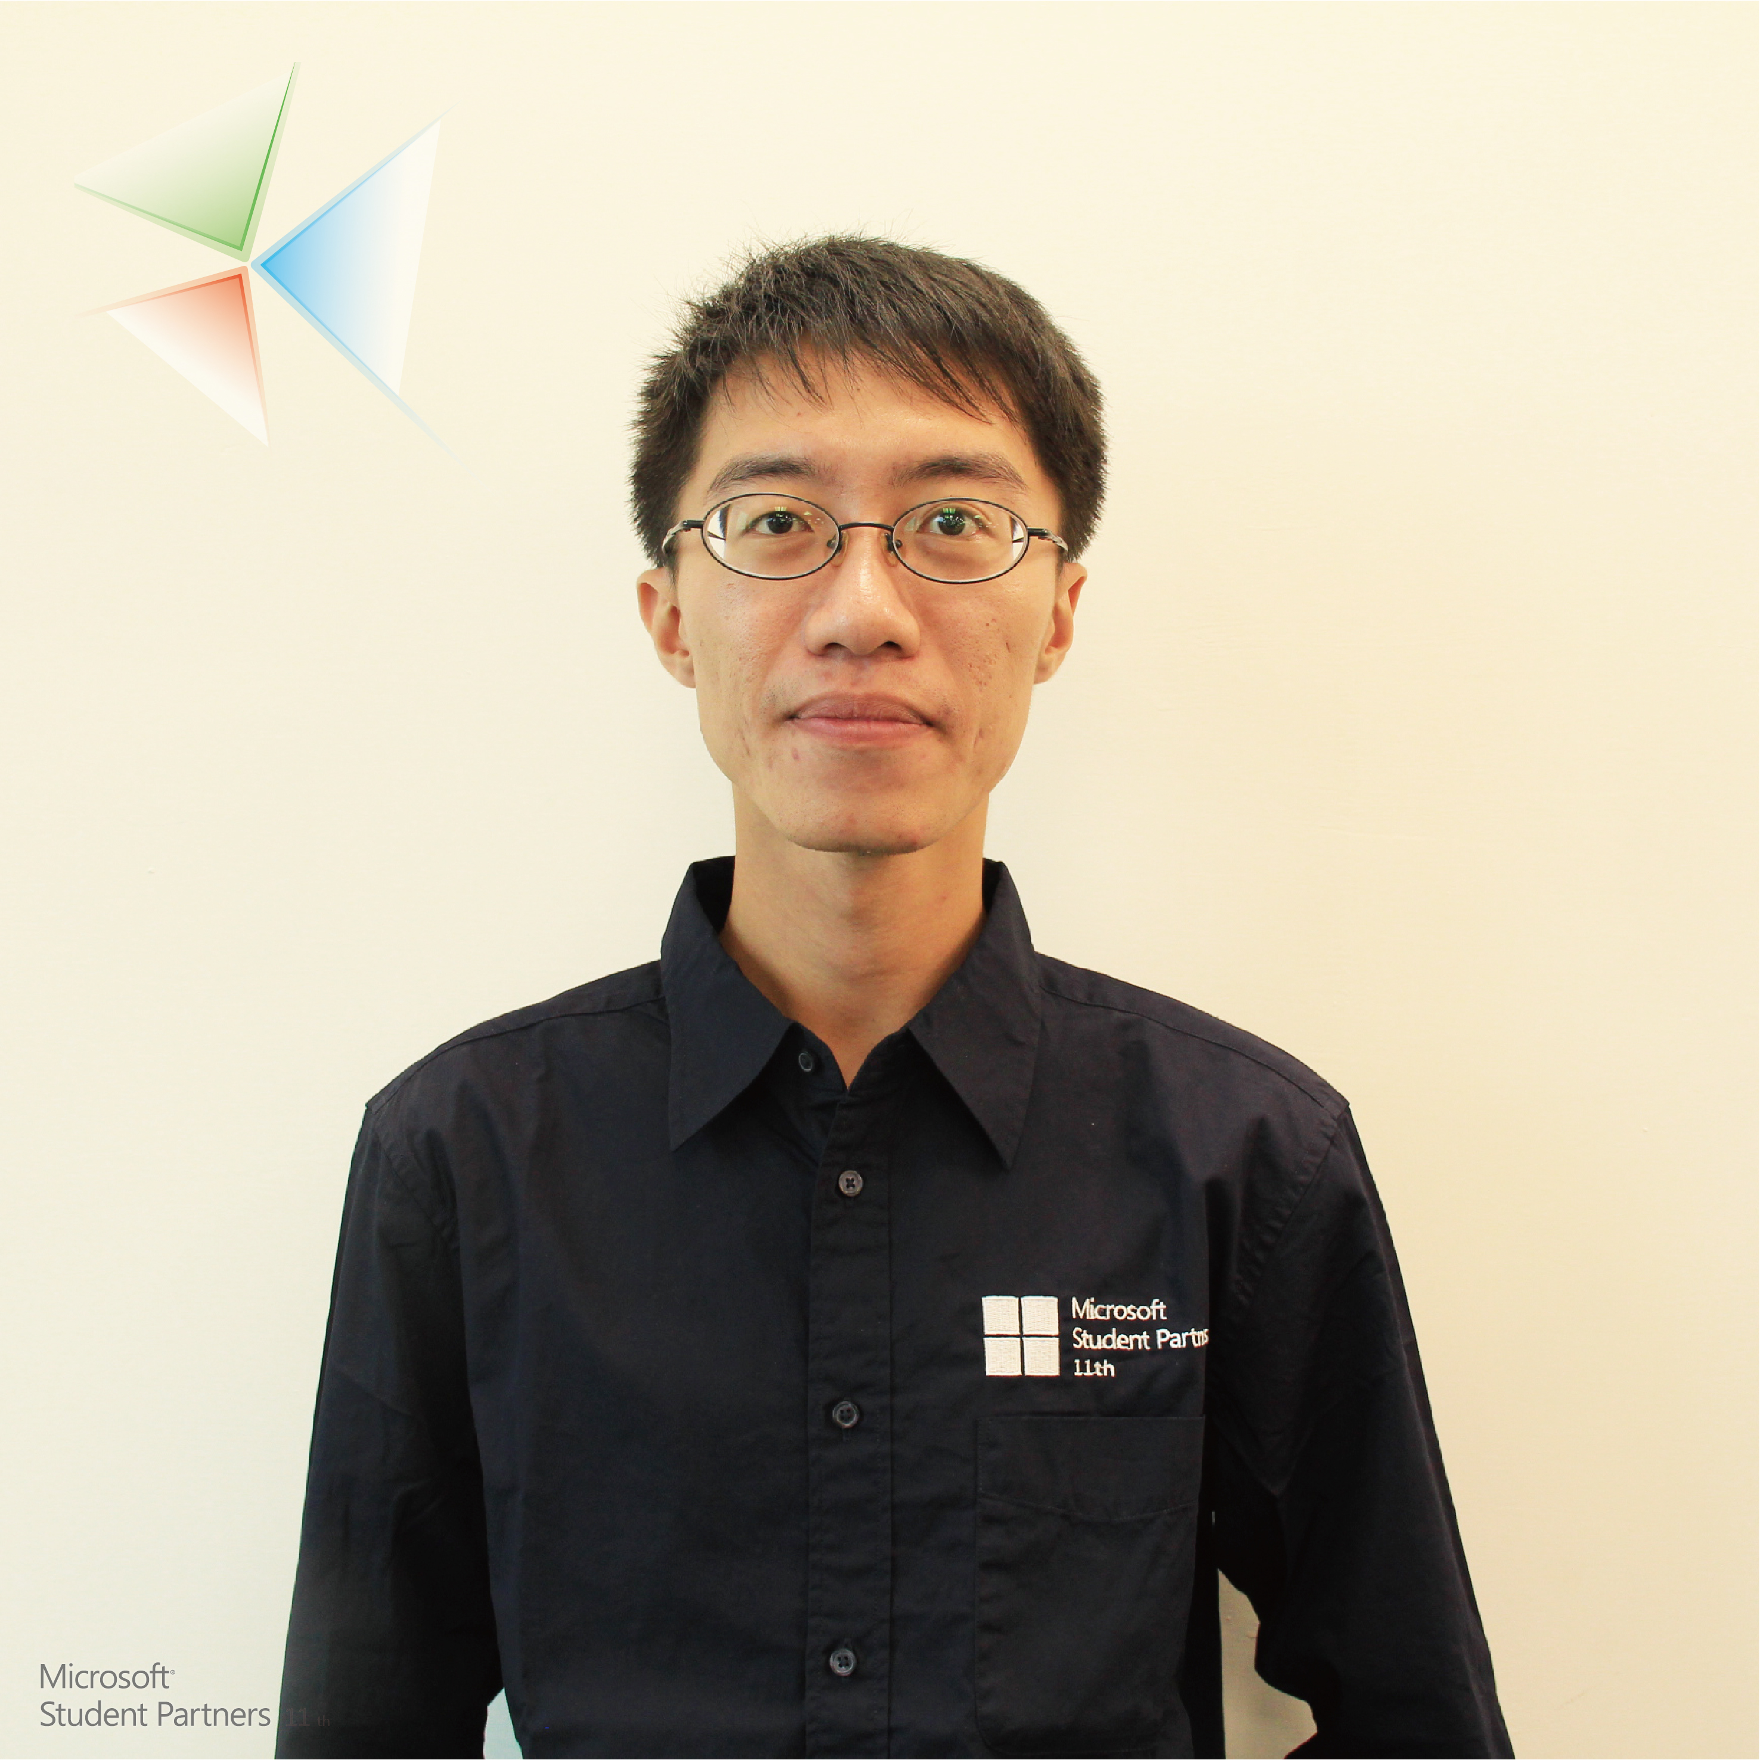

Who are we ?
第 11 th微軟學生大使
「將科技帶入校園」
詹鈞婷
蔡臻平
Microsoft Student Partners in Taiwan

Slide 3
OUTLINE
確定環境
Facebook 認證流程介紹
專案實作
上傳至 Azure
會後討論

Slide 4
前置作業

Slide 5
環境確認
課程檔案下載
VS Code
Npm 模組下載，cd 到目錄下，npm install
前往 Facebook 應用程式管理，建立一個新的應用程式。

Slide 6
Facebook登入

Slide 7
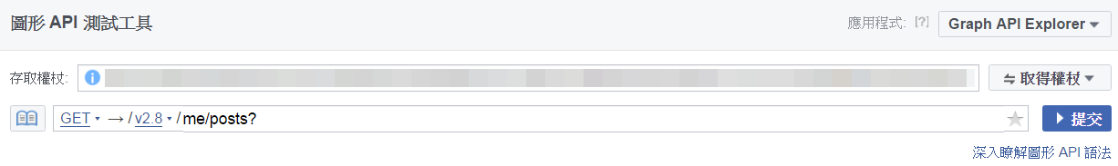
Graph API
利用Graph API存取用戶Facebook資料
https://developers.facebook.com/docs/graph-api?locale=zh_TW
使用測試工具檢視取得的資料
Ex. me/posts 可以取得使用者的所有貼文(需勾選 user_posts)
https://developers.facebook.com/tools/explorer/
Notes:
為什麼我們要使用 Graph API ，他是甚麼東西
開啟測試工具來示範

Slide 8
Facebook 認證流程
檢查登入狀態
用戶登入
確認身分
Code 、 token
處理
儲存token
和登入狀態
手動建立登入流程

Slide 9
存取權杖(Token)
Token有分很多種：用戶存取權杖、應用程式存取權杖…
https://developers.facebook.com/docs/facebook-login/access-tokens#pagetokens
這次demo要使用用戶存取權杖取得用戶資料
客戶端透過SDK和登錄對話框
請求訪問與權限
用戶驗證和批准權限
Facebook 回傳 code 給客戶端，由伺服器再處理

Slide 10
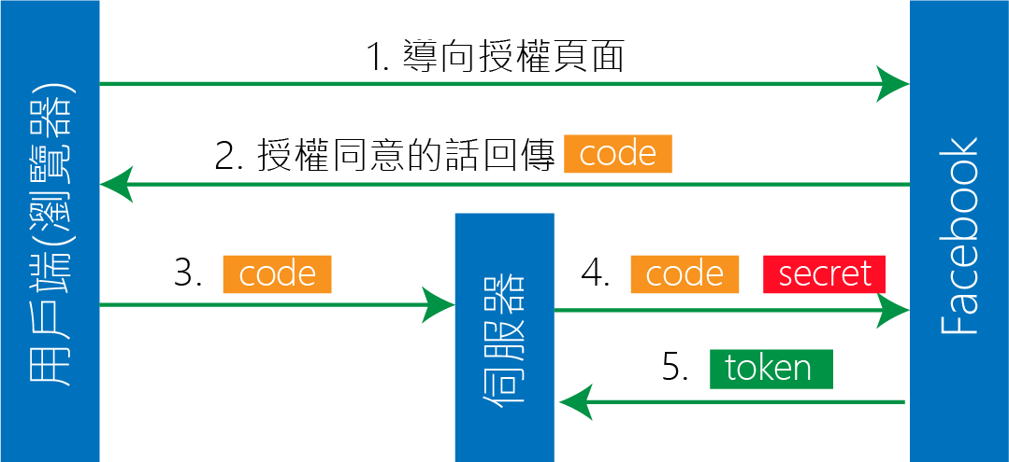
取得Token

Slide 11
實作登入Facebook
導向授權頁面 https://www.facebook.com/v2.8/dialog/oauth? client_id={app-id} &redirect_uri={redirect-uri} &scope={scope}
名稱 | 說明
app-id | 應用程式編號
redirect-urid | 回呼網址，告訴Facebook該把code傳到哪
scope | 所需權限，沒有權限就無法使用
此範例要用到 user_posts，其他權限請參考權限列表
Notes:
開給他們看
https://www.facebook.com/v2.8/dialog/oauth?client_id=101580170005650&redirect_uri=http://localhost:1337/test&scope=rsvp_event

Slide 12
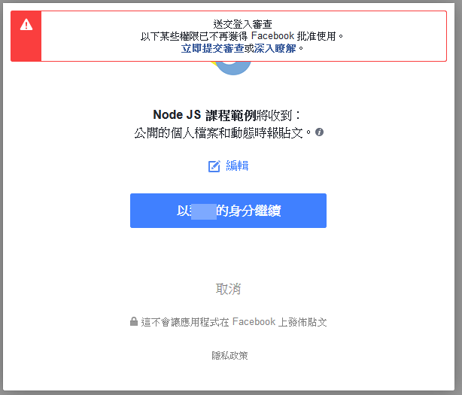

實作登入Facebook
不論是選擇同意或拒絕授權，Facebook都會將網頁導回給回呼網址，但是如果是拒絕就不會帶入code了
若使用者拒絕給予資料，可以再次詢問，但是不能直接導回授權頁面，因為不斷要求授權會被檢舉！

Slide 13
實作登入Facebook
code處理 使用者同意授權後就可以使用資料了～ 但是code跟token是不一樣的，這理的code是用來換取token， 換取時必須提供secret key驗證身分 app.get(‘/api/code’, (req, res) =>{ request(‘https://graph.facebook.com/v2.8/oauth/access_token?client_id=‘ + process.env.appID + ’&redirect_uri=’ + process.env.redirect + ‘/api/code’ + ‘&client_secret=’ + process.env.appKEY + ‘&code=‘ + req.query.code, (error, response, body) => { var userdata = JSON.parse(body); req.session.key = userdata.access_token; }); });

Slide 14

實作登入Facebook
Token & 要求資料 var url = ‘https://graph.facebook.com/v2.8/me/posts?limit=100&access_token=‘ + req.session.key; getAllPosts(url, res);
access_token中帶入參數就能順利要求資料了！ limit=100表示每次向Facebook要求存取最多100篇貼文
因為大多時候無法一次讀取所有文章，但回傳資料中會有一個next 欄位 (URL)，此時讀取這個URL欄位就能存取到下一頁了。

Slide 15
驗證token必要性
假設在Android上實作一個登入Facebook帳戶的應用程式，
可以藉由token查看使用者ID判別登入者，
若攻擊者使用其他應用程式生成token，就可以偽造登入行為。
藉由查看token的屬性，檢查App ID是否相符
這次demo並沒有使用到驗證token，因為我們懶重點是資料內容，而不是資料來源。
GET /debug_token? input_token={input-token}&amp; access_token={access-token}
這裡的 access-token 是 應用程式存取權杖

Slide 16
專案實作

Slide 17
引用套件
var express = require('express');
var http = require('http');
var session = require('express-session');
var request = require('request');
var app = express();
在專案根目錄下開一個檔案 app.js
引用我們需要的模組：
Express 我們上次使用過了，是一個 HTTP 框架
http 用來開啟伺服器
Express-session 用來處理 session 功能
Request 用來和 Facebook 伺服器溝通

Slide 18
開啟伺服器
上次課程我們使用 express-generator 架設範例網站，這次呢我們要手動開設伺服器
// 通訊埠，放在 Azure 上會開啟預設 80 號，我們在 local server 先使用 1337
var port = process.env.port || 1337;
// 放靜態資源，也就是我們主要 html js 等等前端的東西
app.use('/', express.static('static')); http.createServer(app).listen(port);
這邊的靜態資源指的是我們前端的網頁，也就是課程素材中的 static 資料夾
還沒有這些檔案嗎？這裡下載
Notes:
預設路由 / 指向 static 資料夾

Slide 19
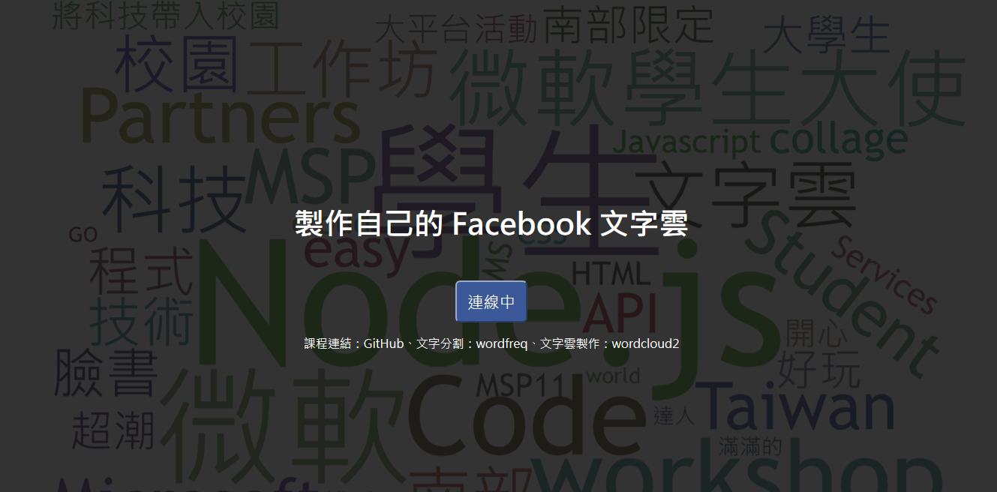
開啟伺服器
按下 VS Code 中 偵錯(蟲蟲圖示)，點選「開始偵錯」，看到偵錯主控台顯示 Debugger listening …. 就可以囉。
若有出現錯誤，會被 VS Code 暫停執行並顯示錯誤訊息。(這裡出現的錯誤大多是 模組沒有裝好)
在瀏覽器開啟 http://localhost:1337/
就能看到我們的網頁囉，因為還沒做任何功能，所以會卡在「連線中」的狀態。

Slide 20
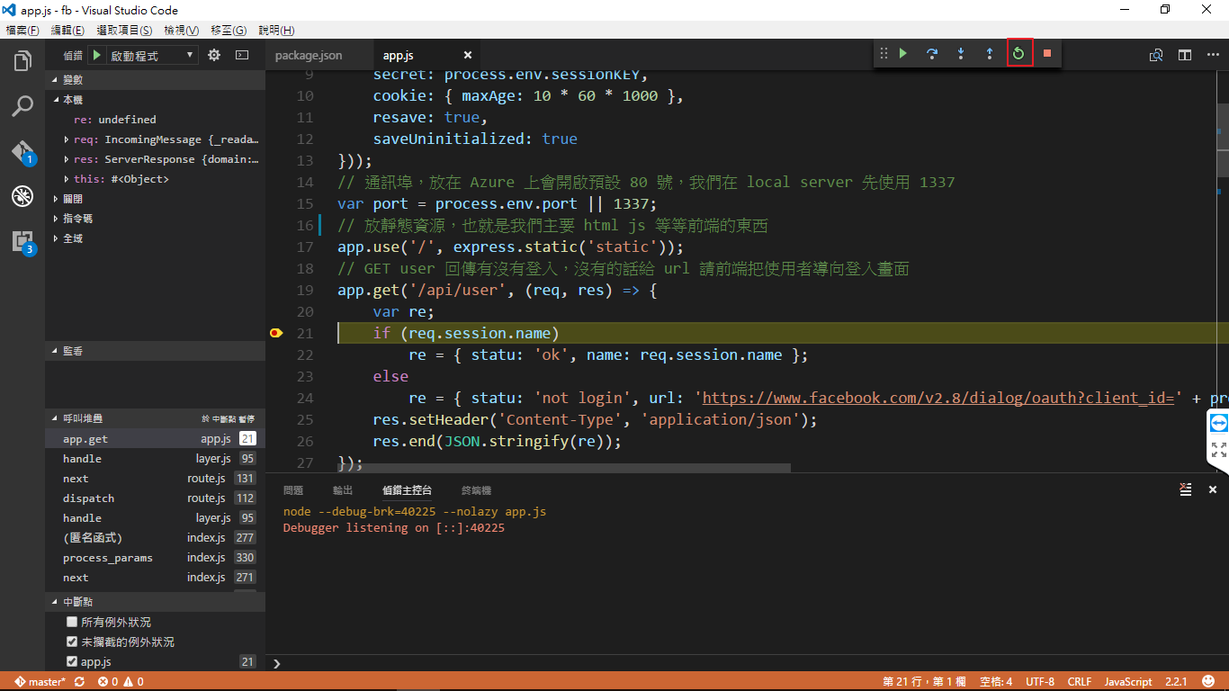
開啟伺服器
按下右上角工具的圓圈箭頭可以重啟伺服器，但要先儲存 JS 檔案喔。
在 VS code 中，你可以加入中斷點來偵錯 JavaScript

Slide 21
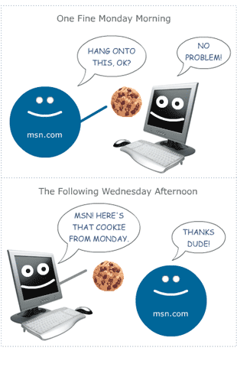
Session
瀏覽器 Cookie
在網頁通訊中，每一次的造訪都是獨立的，也就是說，我們不知道你就是上次來的那個人。
Cookie 儲存在瀏覽器中，每次造訪都會傳送給伺服器，這樣就能實現登入等等功能囉。
Session
Cookie 是存在用戶端的電腦中的，很容易被竄改，所以我們不該儲存敏感的訊息(例如我們的 Facebook token)，而是改存一組辨識碼在瀏覽器，把真正的訊息存在伺服器中。
圖片來自 https://moz.com/blog/controlling-search-engine-access-with-cookies-session-ids

Slide 22
Session
在 Express 中實現 session
Secret 是 session 的加密字串，我們不直接寫在 code 中，不方便未來修改也不安全，而改在環境變數中設定。
Cookie 中的 maxAge 屬性則是設定過期時間，時間到瀏覽器會自動刪除。
app.use(session({
secret: process.env.sessionKEY,
cookie: { maxAge: 10 * 60 * 1000 },
resave: true,
saveUninitialized: true
}))

Slide 23
Session
在 VS Code 中，我們可以很方便的設定環境變數，請打開 .Vscode/launch.json 檔案
在13行的地方可以看到下面的設定：
"env": {
"appID": "", // Facebook 應用程式 ID
"appKEY": "", // Facebook 應用程式 密鑰
"sessionKEY": "", // 加密字串
"redirect": "http://localhost:1337"
}
您可以前往這個網頁產生密碼。
appID 和 appKEY 請各位自行輸入，也就是你的 Facebook 應用程式 ID 和 密鑰。
打開瀏覽器看看 cookie，會發現多一組 connect.sid 的數據

Slide 24
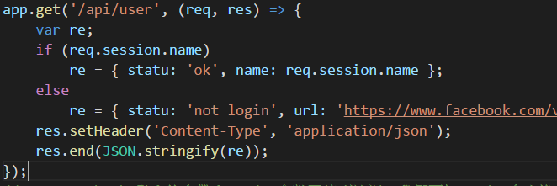
GET api/user
我們要來時做第一個 api 接點了，網頁在載入之後，會發送 GET 要求到這個網址，我們必回應
登入者名稱(有登入) 或 授權網址(沒登入)。
完整 Code 在備忘搞
Notes:
app.get('/api/user', (req, res) => { var re; if (req.session.name) re = { statu: 'ok', name: req.session.name }; else re = { statu: 'not login', url: 'https://www.facebook.com/v2.8/dialog/oauth?client_id=' + process.env.appID + '&redirect_uri=' + process.env.redirect + '/api/code&scope=user_posts' }; res.setHeader('Content-Type', 'application/json'); res.end(JSON.stringify(re)); });

Slide 25
GET api/user
授權網址為 https://www.facebook.com/v2.8/dialog/oauth，需要帶入的參數有
client_id 您的應用程式 ID
redirect_uri 授權完成後，該回到哪的頁面
Scope 需要的權限，這裡我們需要 user_posts 來取得使用者貼文
這個範例中的資料傳輸都會以 Json 形式，所以我們設定了 Content-Type。
做到這裡，你應該可以按下按鈕並導向授權頁面，試著按下同意授權，應該會導回我們的回呼網址並帶上 code。
http://localhost:1337/api/code?code=AQB.....
因為我們還沒實作 api/code 端點，所以會得到 404 錯誤的結果

Slide 26

Code 換 Token
拿到 Code 後，我們可以向 Facebook 換取 Token 來使用，方法很簡單，發送要求給
https://graph.facebook.com/v2.8/oauth/access_token 並帶入適當的參數就可以了，但這個步驟必須在伺服器端執行，直接發送給 Facebook 伺服器。
我們使用 request 來發送要求
為什麼不知直接使用 Code 來取得資料呢？
request('url', (error, response, body) => {
// 資料處理
});
伺服器的金鑰，絕對不能傳送給前端(網頁)，有了金鑰，盜用者能代表妳的應用程式做任何事。

Slide 27
GET api/code
這個端點會接收 code 換成 token，並取得使用者的 Facebook 名稱和 id，處理完成後重新導向至首頁。
app.get('/api/code', (req, res) => {
request('https://graph.facebook.com/v2.8/oauth/access_token?client_id=' + process.env.appID + '&redirect_uri=' + process.env.redirect + '/api/code' + '&client_secret=' + process.env.appKEY + '&code=' + req.query.code, (error, response, body) => {
var userdata = JSON.parse(body);
req.session.key = userdata.access_token;
// 使用 token 取得使用者名稱
});
});
做到這裡我們已經拿到 token 並儲存在 session 中了，接下來我們要取得使用者名稱。

Slide 28
GET api/code
取得使用者名稱方法很簡單，存取 Facebook Graph API /me 端點就可以囉，我可以使用 測試工具 來看看會傳回什麼資料。完成後我們使用 redirect 把使用者導回首頁，這個過程中沒有輸出，所以使用者不會看到網頁跳來跳去的。
request('https://graph.facebook.com/v2.8/me?fields=id%2Cname&access_token=' + userdata.access_token, (error, response, body) => {
req.session.name = data.name;
req.session.fbid = data.id;
res.redirect('../');
});

Slide 29
GET api/code
取得使用者名稱方法很簡單，存取 Facebook Graph API /me 端點就可以囉，我可以使用 測試工具 來看看會傳回什麼資料。完成後我們使用 redirect 把使用者導回首頁，這個過程中沒有輸出，所以使用者不會看到網頁跳來跳去的。
request('https://graph.facebook.com/v2.8/me?fields=id%2Cname&access_token=' + userdata.access_token, (error, response, body) => {
req.session.name = data.name;
req.session.fbid = data.id;
res.redirect('../');
});

Slide 30
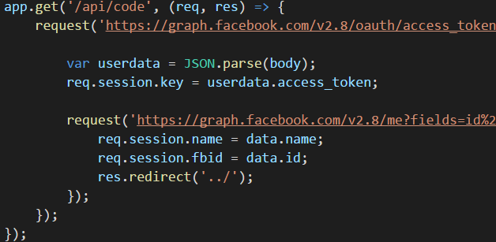
Promise
因為 JavaScript 語言有著非同步的特性，也就是說，我們在執行到 request 的時候，程式不會停下來等結果，而是繼續做其他的事情，等到結果出現了再呼叫 function。
這是剛剛我們寫的程式，我們假設問題在複雜一點：「拿到 token 後，取得使用者好友列表，再取得每個好友的照片，接者把這些照片做表情分析。」

Slide 31
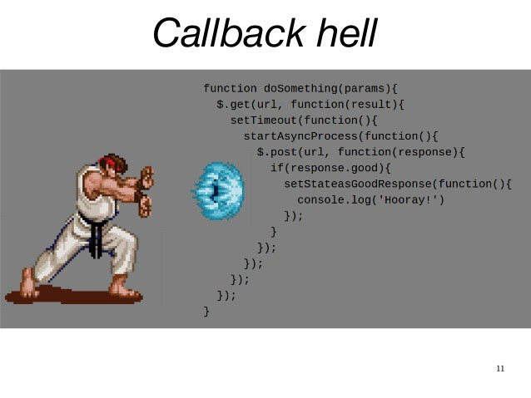
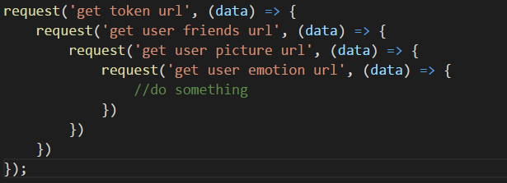
Promise
有感覺了嗎？
https://medium.com/@john.lin/es6-%E5%BE%9E-callback-%E8%B5%B0%E5%90%91-promise-19dd99c36aaf#.76l7crw2r

Slide 32
Promise
這個範例中，我們使用 Promise 來簡化這個問題
function getUser(key) {
return new Promise((resolve, reject) => {
request('https://graph.facebook.com/v2.8/me?fields=id%2Cname&access_token=' + key, (error, response, body) => {
resolve(JSON.parse(body));
});
});
}
getUser(userdata.access_token).then((data) => {
req.session.name = data.name;
req.session.fbid = data.id;
res.redirect('../');
});
完整 Code 在備忘搞
Notes:
app.get('/api/code', (req, res) => {
request('https://graph.facebook.com/v2.8/oauth/access_token?client_id=' + process.env.appID + '&redirect_uri=' + process.env.redirect + '/api/code' + '&client_secret=' + process.env.appKEY + '&code=' + req.query.code, (error, response, body) => {
var userdata = JSON.parse(body);
req.session.key = userdata.access_token;
getUser(userdata.access_token).then((data) => {
req.session.name = data.name;
req.session.fbid = data.id;
res.redirect('../');
});
});
});
function getUser(key) {
return new Promise((resolve, reject) => {
request('https://graph.facebook.com/v2.8/me?fields=id%2Cname&access_token=' + key, (error, response, body) => {
resolve(JSON.parse(body));
});
});
}

Slide 33
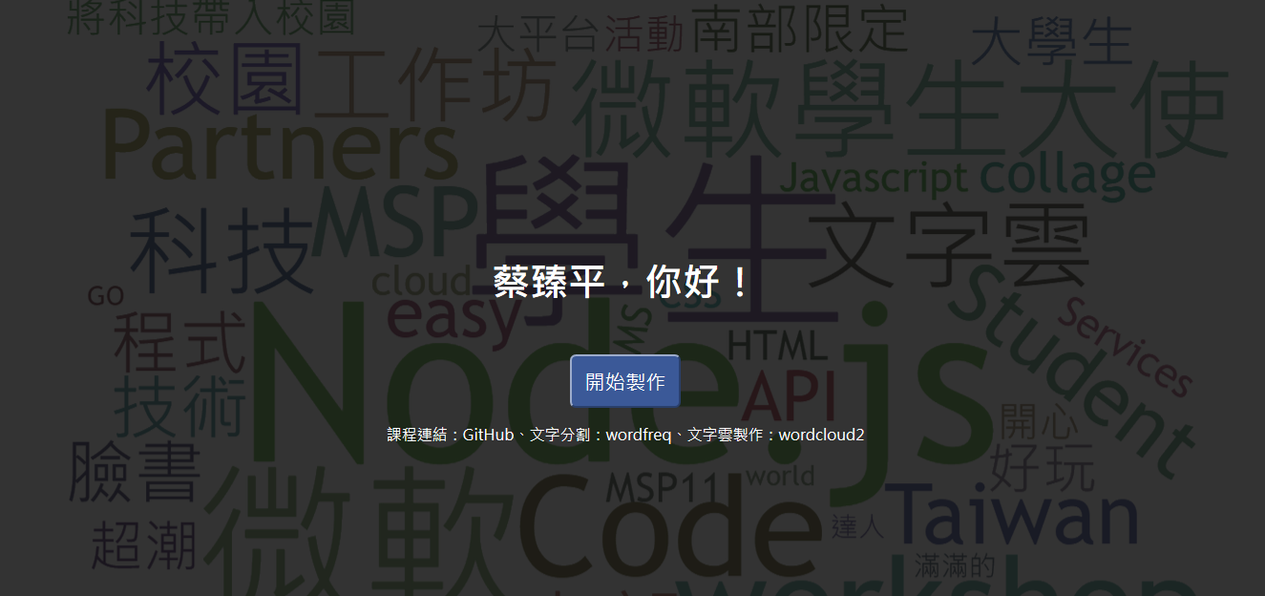
GET api/code
好的，做到這裡你該能登入了，登入後畫面應該會出現自己的名子。
Code 很快就會過期了，所已完成後要回到首頁按下登入，來拿新的 Code 喔！

Slide 34
GET api/post
最後一個接點，當使用者登入並按下「開始製作時」，前端就會發送要求，我們必須回傳文章 ( array ) 給他。
app.get('/api/post', (req, res) => {
var url = 'https://graph.facebook.com/v2.8/me/posts?limit=100&access_token=' + req.session.key;
getAllPosts(url, res);
});
比較不同的是，我們不能一次向 Facebook 要求所有的文章，而必須分次取得，我們可以到測試工具看看( me/post 端點)，結尾部分有個 paging.next 資料，告訴我們下次要存取的 URL，我們要做的事情很簡單，不斷向 Facebook 發出要求，直到有 500 篇文章或沒有 paging.next 資料(沒文章了) 時停下來。

Slide 35
GET api/post
// 取得所有文章
function getAllPosts(url, res) {
var posts = [];
getPost(url, posts).then((data) => {
res.setHeader('Content-Type', 'application/json');
res.end(JSON.stringify(data.posts));
});
}

Slide 36
GET api/post
// 向 FB 要求文章，每次要求只有 100 篇
function getPost(url, posts) {
return new Promise((resolve, reject) => {
request(url, (error, response, body) => {
var posts_data = JSON.parse(body);
for (var d in posts_data.data) {
if (posts_data.data[d].message)
posts.push(posts_data.data[d].message);
}
if (posts.length < 500 && posts_data.paging && posts_data.paging.next)
resolve(getPost(posts_data.paging.next, posts));
else
resolve({ posts: posts });
});
});
}
有些文章是沒有文字的，像是照片影片等等，我們必須略過他。

Slide 37

完成
三個接點都完成後，前端應該就能做出文字雲囉。我們沒有使用中文的段詞設定，所以幾乎是隨便切的XD
完整程式碼請到 github 上看。

Slide 38
上傳Azure

